Slide 1
Пегматити і польові шпати
Курс гемології

Slide 2
Амазоніт
Серед польових шпатів виділяються дві великих групи: 1)калієві польові шпати-санідін, ортоклаз з його різновидом - адуляром (місячний камінь ) і мікроклін(зелена відміна -амазоніт) і серед них альбіт, олігоклаз, андезин, лабрадор, бітовніт. Авантюриновий польовий шпат може бути представлений ортоклазом, мікрокліном і плагіоклазом.
Назва за р.Амазонкою
Колір: зелений, блакитно-зелений
Риска: біла
Твердість:6-6.5
Густина: 2.56-2.58
Спайність: досконала
Злам: нерівний, сходинковий
Сингонія: триклинна
Кристали: коротко стовпчасті
Хімічна формула : K[AlSi₃O₈], відміна мікрокліну, алюмосилікат калію
Ступінь прозорості: непрозорий
Світлозаломлення: 1.522-1.530
Двозаломлення : -0.008
Дисперсія:0.012
Плеохроїзм відсутній
Спектр поглинання: не інтерпретується
Люмінесценція: відсутня

Slide 3
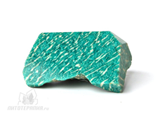
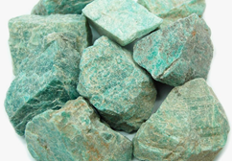
Зразки амазоніту

Slide 4
Амазоніт
Характерний зелений колір. Шліфують плоскими таблицями та кабошоном. Кути коронки -40-50°, кути павільйону- 40-43°. Найбільш широко застосовують для виготовлення намиста, ваз, шкатулок, попільничок. тощо. Найбільші родовищ 6 в США(шт.Колорадо). інші- в Бразилії, Індії, Намібії, в РФ(Забайкалля, Кольський півострів-найкращої якості), Таджикістан(Памір), в Україні є прояви в міжріччі Перги-Уборті, поблизу сс.Перга та Рудня-Перганська Олевського р-ну Житомирської обл. Тут відомі амазоніт-кварцові жили потужністю 3-15см(інколи до 0.5м), які перетинають перуанські граніти і пегматити Амазоніт забарвлений у інтенсивний блакитно-зелений або бірюзовий колір. Кристали амазоніту мають розмір 1-5см. Також відомі кристали амазоніту в камерних пегматитах Волині. У Приазов’ї відомі амазоніти в пегматитах поблизу сс.Катеринівка та Кам’яні Могили. Тут вони мають зелено блакитне забарвлення, що розподілене нерівномірно і переходить в рожевувате і жовтувато-рожеве. Поблизу цього місця біля с.Стара Ігнатівка серед пегматитових порід відомий амазоніт з нерівномірним розподілом інтенсивного зеленого забарвлення.

Slide 5
Амазоніт
Таким чином, амазоніт генетично пов'язаний з гранітними пегматитами і гранітами. Ювелірно-виробні відміни найбільш часто зустрічаються в екзо- і ендоконтактових пегматитах різного типу: рідкісноземельних(Кольський півострів, Пержанський рудний район) і міаролових(Ільменські гори), пов’язаних з гранітами підвищеної лужності. Амазоніт зустрічається при авто метасоматичних і гідротермальних процесах в результаті амазонітизації рожевого мікрокліну під впливом пізніх кислих розчинів або лужних натрієвих розчинів . Ймовірне і первинне утворення амазоніту шляхом кристалізації зеленого мікрокліну безпосередньо з розплавів , що належать до лужно-гранітної формації.

Slide 6
Декоративні відміни амазоніту
При виділенні декоративних відмін амазоніту враховується розмір пертитових вростків та забарвлення каменю:
1)Амазоніт крупнопертитовий «бірюзовий» характеризується чітким малюнком, утвореним білими альбітовими вростками, що контрастно виділяються на зелено-блакитному основному тлі каменю. Форма пертитових вростків переважно витягнута, мотузкоподібна. хробаковидна; довжина їх змінюється від 1-2 до 30мм, ширина від часток міліметру до 3мм.
Субпаралельне орієнтування пертитових вростків обумовила паралельну мікроструктуру амазоніту. Пертитові вростки складають до 40% загальної маси каменю. Амазоніт цього різновиду просвічує у тонких сколюваннях і платівках товщиною до 3мм. На площинах спайності амазоніту спостерігається перламутровий блиск , що поліпшує його декоративні якості.

Slide 7
Під мікроскопом камінь являє собою альбіт-мікрокліновий агрегат пертитової будов и, при цьому решітчастий мікроклін зазвичай включає зерна альбіту, що гасне одночасно. Форма вростків-витягнута-стрічкоподібна.Стрічки орієнтовані під кутом 45° або паралельно по відношенню до однієї з систем двійникових смуг мікрокліну .
Відзначаються такою альбітові вростки неправильної форми із зубчастими обмеженнями. Інколи по амазоніту розвиваються більш пізній калієвий польовий шпат, в незначній кількості зустрічаються кварц, рудний мінерал, апатит, мусковіт.
2)Амазоніт мікропертитовий блакитно-зелений характеризується блакитно-зеленим забарвленням основного фону і дрібним, менш чітким малюнком, ніж у відміни 1). Малюнок утворений пертитовими вросткамибілого альбіту у вигляді субпаралельно орієнтованих витягнутих плям та штрихів.
Мікроскопічно амазоніт відміни 2) мало відрізняється від відміни 1). Мікроклінова решітка в одних випадках чітка, в інших- трохи помітна або відсутня.

Slide 8
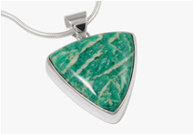
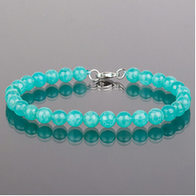
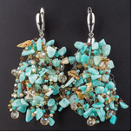
Майже однорідний амазоніт використовується для вставок у ювелірні вироби. а крупнопертитовий - як виробна сировина(вироби малої пластики, вироби декоративні та широкого вжитку). Важливо правильно орієнтувати зріз каменю- перпендикулярно до пертитових вростків.
Вирои з амазоніту

Slide 9
Місячний камінь
Назва - за блакитними переливами(іризацією), які обумовлені тонкоплатівчатою будовою мінералу.
Колір: безбарвний, жовтий, світло-сірий, з ніжно-блакитним відливом.
Риска: біла
Твердість:6-6.5
Густина: 2.56-2.62
Спайність: досконала
Злам: нерівний, сходинковий
Сингонія :моноклінна
Кристали: призматичні, стовпчасті і таблитчасті
Хімічна формула: K[AlSi₃O₈], адуляр або ортоклаз
Ступінь прозорості: просвічує

Slide 10
Місячний камінь
Світлозаломлення: 1.520-1.525
Двозаломлення: -0.005
Дисперсія: 0.012
Плеохроїзм відсутній
Спектр поглинання: не інтерпретується
Люмінесценція: слабка, блакитна
Світиться жовтуватим або червонуватим світлом завдяки відбиттю від кристаликів залізистих мінералів (гематиту або гетиту), розсіяних в кристалі-господарі. Місячний камінь схожий на халцедон або синтетичну шпінель.
Обробляють у вигляді кабошону .
Найбільш відомі родовища в Шрі-Ланка, інші - в Австралії, Бірмі, Бразилії, Індії, Танзанії, США, на Мадагаскарі.

Slide 11
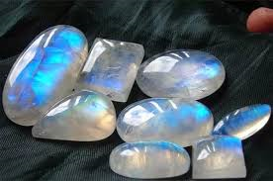
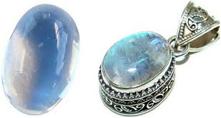
Місячний камінь та вироби з нього

Slide 12
Сонячний камінь(авантюриновий польовий шпат)
Назва: за властивістю мерехтіння (золотаві блискітки)
Колір: оранжевий, червонувато-коричневий, мерехтливий
Риска: біла
Твердість:6-6.5
Густина: 2.62-2.65
Спайність: досконала
Злам : зернистий, сходинковий
Сингонія: триклинна або моноклінна
Кристали : рідкісні, таблитчасто-призматичні або щільні кристалічні маси
Хімічна формула: K[AlSi₃O₈], або mNa[AlSi₃O₈]•Ca[Al₂Si₂O₈], калієвий польовий шпат або плагіоклаз

Slide 13
Сонячний камінь(авантюриновий польовий шпат)
Ступінь прозорості: непрозорий
Світлозаломлення: 1.532-1.542
Двозаломлення : ±0.01
Дисперсія: відсутня
Плеохроїзм : слабкий або відсутній
Спектр поглинання: не інтерпретується
Люмінесценція: відсутня
Мерехтіння зазвичай у червонуватих, рідше зеленкуватих або синіх тонах викликане райдужними відблисками від тонких пластівчастих включень гематиту, гетиту або лепідокрокіту. Родовища відомі в США, Індії, Канаді , на півночі Норвегії, Танзанії, РФ(Урал). Обробляється таблицею або кабошоном. Схожий на авантюриновий кварц або авантюринове скло

Slide 14
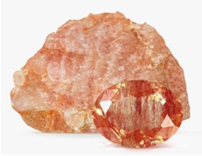
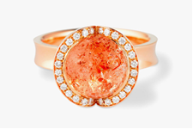
Місячний камінь: природний вигляд, огранений та оброблений галтовкою. Ювелірна прикраса з місячного каменю.

Slide 15
Лабрадор
Назва - за назвою півострова Лабрадор, де вперше був знайдений
Колір: від темно-сірого до майже чорного, з яскравою грою кольорів
Риска: біла
Твердість:6-6.5
Густина: 2.69-2.70
Спайність: досконала
Злам: нерівний, сходинковий
Сингонія: триклинна
Кристали : рідкісні таблитчасті, найчастіше щільні агрегати
Хімічна формула: (0.3-0.5) Na[AlSi₃O₈]•(0.7-0.5) Ca[Al₂Si₂O₈] , плагіоклаз основного складу, алюмосилікат натрію і кальцію

Slide 16
Лабрадор
Ступінь прозорості: непрозорий
Світлозаломлення: 1.560-1.568
Двозаломлення : +0.008
Дисперсія, плеохроїзм: відсутні
Спектр поглинання: не інтерпретується
Люмінесценція: зазвичай відсутня
Характерні відливи яскравих райдужних тонів, найчастіше синіх або зелених. Найбільше цінуються лабрадори, що відливають всіма кольорами райдуги(спектроліт - видобувається у Фінляндії на родовищі Іліярві).
Використовується для виготовлення намиста, перснів, грошей, кулонів та декоративних виробів. Родовища відомі в Канаді(Лабрадор, Ньюфаунленд), а також на Мадагаскарі. В Мексиці, США, Австралії(Новий Південний Уельс), в Україні.

Slide 17
відміни українських іризуючих лабрадоритів
1)темно-сірі, майже чорні з іризацією переважно в густих синіх тонах(Головине, Хорошів, Сліпчиці) або різнокольоровою іризацією в зелених і жовтих тонах(Кам’яний Брід, Городище, Слобідка, Осики);
2)світло-сірі і сірі з теплим димчастим відтінком та іризацією в синіх і блакитних тонах(Турчинка) або різнокольоровою іризацією (Рудня-Кам’янка, Кам’янка-Габровка)

Slide 18
Зразки лабрадориту: а-Головинське родовище; б-Неверівське рощовище; в- Кам’яний Брід; г- Нова Борова(blue pearl)

Slide 19
Вироби з лабрадориту
Ще в 1863р. у с.Кам’яний Брід існувала майстерня А.П.Тузіні, де здійснювалась обробка лабрадору для виготовлення ювелірних виробів, дрібної галантереї та мозаїки. Зараз такі вироби привозять переважно з Індії, Фінляндії, США, Мексики та інших країн

Slide 20
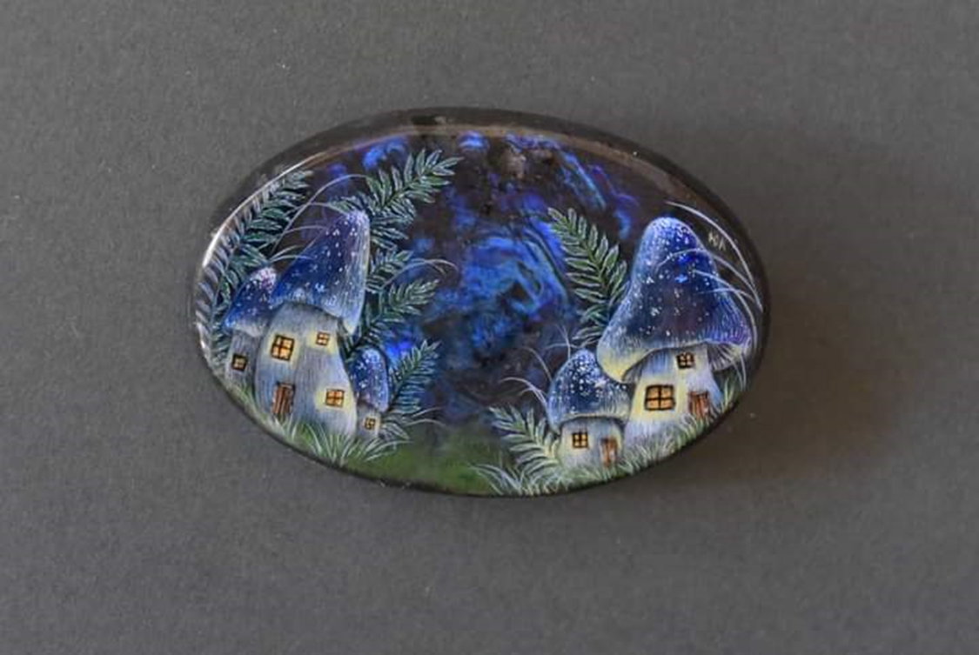
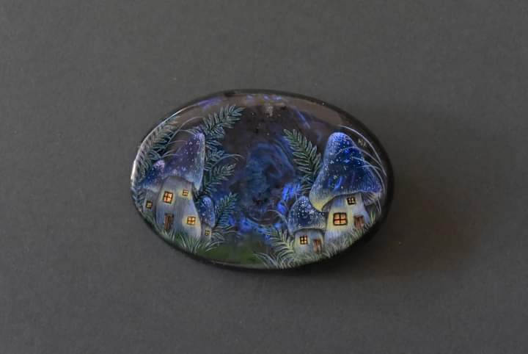
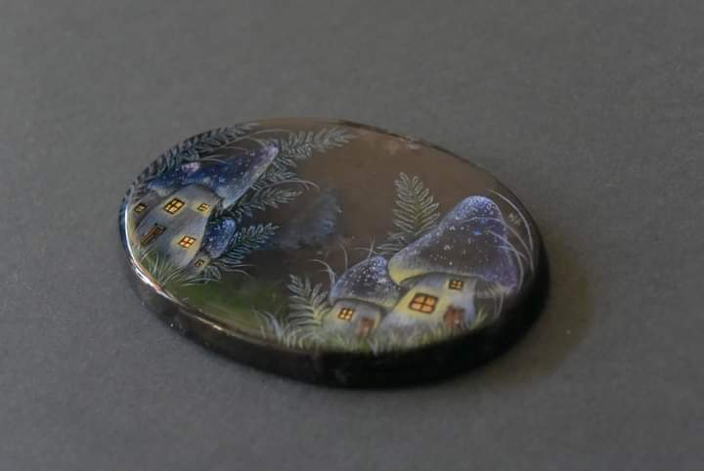
Вироби з лабрадориту: іризація

Slide 21
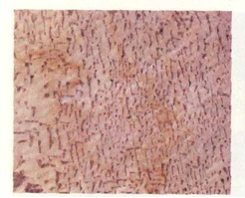
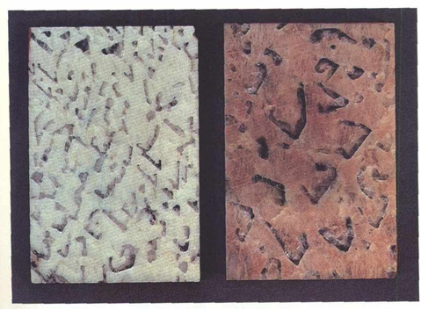
Графічний пегматит
Графічний пегматит. Карелія
Графічний пегматит. Ліворуч- дрібнографічний сірий(родовище Куйваніємі); праворуч- рожевувато-коричневий з коробчастими іхтіогліптами(Риколатвінське родовище).

Slide 22
Графічний пегматит
Графічний пегматит(синоніми:письмовий граніт, єврейський камінь, руніт)-різновид гранітного пегматиту, в якому польовий шпат і кварц, закономірно проростають один в інший , утворюючи структуру, що нагадує давньоєврейські або давньоскандинавські письмена.
Щодо утворення цього каменю існують різні точки зору. О.Є. Ферсман вважав, що графічні структури утворювались в результаті одночасної кристалізації кварцу та польового шпату з евтектичного розплаву. За А.Н.Заварицьким, це результат збиральної перекристалізації первинно дрібнозернистих гранітів. В.Д.Нікітін приписував утворення графічних пегматитів процесам метасоматозу за участю пост магматичних розчинів.

Slide 23
Графічний пегматит
За формою залягання пегматити, що містять графічні відміни, утворюють жили та стоки серед вивержених і метаморфічних порід. Розвинуті графічні структури головним чином серед пегматитів, що відносяться до рідкісноземельної та мусковітової формацій, а також до міаролових пегматитів , що містять занориші з коштовним камінням.
В графічному пегматиті цінують оригінальний малюнок, утворений димчастими та світло-сірими , майже безбарвними іхтіогліптами кварцу, що просвічують. Декоративність каменю також залежить від забарвлення фону, створеного польовим шпатом. Забарвлення змінюється від білого, світло-сірого, блідо-жовтого, блідо-рожевого до м'ясо-червоного, часто з перламутровим відливом, характерним для площини спайності польового шпату. Порода монолітна, щільна.

Slide 24
Графічний пегматит
Форма кварцових вростків веретеноподібна, клиновидна або пластинчаста. Характер малюнка. і, відповідно, декоративність каменю залежить переважно від напряму розпилювання каменю. О.Є.Ферсман писав, що кварц включений у польовий шпат у вигляді веретеноподібних голок, які лише в перерізі. перпендикулярному до їх довгої осі, створюють вигляд давньоєврейських письмен. У косих перерізах форма зерен виходить негарна і неправильна. а у розрізі, паралельному довгій осі іхтіогліптів, вимальовуються на тіл світлого польового шпату довгі смуги або витягнуті лінзи з зазубреними краями, що нагадують скелети риб. Для створення декоративних виробів необхідно орієнтувати розрізи точно перпендикулярно до довгої осі кристалу кварцу.
У поперечному розріз найбільш поширені форми іхтіогліптів - коробчасті, із замкненими контурами - трьох- і прямокутні; у вигляді витягнутих рівних і зигзагоподібних смуг .
В.А.Корнетова вважала, що поняття «структура» і «текстура» по відношенню до графічних пегматитів максим ально зближені. Вона виділила такі види графічних структур: хаотичну(радіально-променеву), паралельну, перисту, зональну(секторіальну)

Slide 25
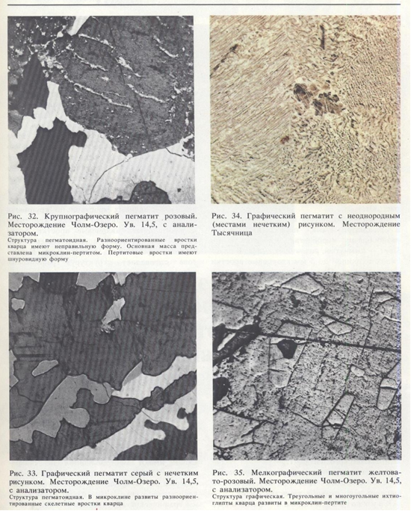
Структури
графічних пегматитів

Slide 26
Склад графічних пегматитів такий: польові шпати(до20%), кварц(до 30%), крім того, зазвичай, присутні біотит, мусковіт(інколи до 5%), рідше- апатит, гранат, турмалін. З акцесорних мінералів найчастіше зустрічаються ортит, циркон, монацит, рутил.
Польові шпати представлені решітчастим мікроклін-пертитом(веретеноподібний і лоскутний пертит ~20%) і ортоклазом. В підпорядкованій кількості спостерігається кислий олігоклаз , що їх заміщує, рідше альбіт. Зазавичай біотит зустрічається у вигляді одиночних бурих платівок, мусковіт- у агрегатних скупченнях, що обгортають у вигляді тонких «сорочок» іхтіогліпти кварцу, апатит - у вигляді кристалів, гранат спесартин-альмандинового ряду утворює ізометричні зерна. Кварц утворює вростки у вигляді подовжених скелетних форм з зазубреними краями , найчастіше однаково оптично орієнтовані, але гаснуть вони одночасно.
Серед графічних пегматитів за розмірами кварцових іхтіогліптів , що визначають малюнок, а, відповідно, і декоративність,виділяють дрібнографічні(розмір кварцових вростків до 0.5см), середньо графічні (вростки до 1.5см), крупно графічні(вростки до 3см) і неоднорідні

Slide 27
Дрібнографічні пегматити можуть бути використані як ювелірно-виробна сировина(вставки в недорогі ювелірні вироби). Середньо- і крупно графічні застосовуються для виготовлення ваз, попільничок, підсвічників та столішниць, де добре помітний оригінальний малюнок каменю.
Пегматити з нечітким малюнком і різними розмірами кварцових вростків (апографічна структура) зустрічаються в периферійних зонах графічних пегматитів або утворюють самостійні відокремлення, розвиваючись при їх метасоматичній перекристалізації.
Дрібнографічний пегматит являє собою найбільш декоративний різновид каменю , що характеризується дрібним чітким малюнком та гарним забарвлення фону. В одних випадках він забарвлений в рожевий, червоно-рожевий та рожевий з жовтим відтінком колір(родовища Карелії та Кольського півострова в РФ- Куйваніємі, Риколатва, Хето-Ламбіно, Куру-Ваара), в інших - у світло-сірий(родовище Чолм-Озеро).

Slide 28
Форма іхтіогліптів у поперечному зрізі в розглянутих пегматитах вельми різноманітна: коробчаста, кутаста та ін. Колір - димчастий, різних відтінків. У товщина до 5мм кварцеві вростки просвічують. При певному нахилі зразків спостерігається рожева та блакитна іризація, що виникає на площинах спайності польових шпатів.
Для цієї відміни пегматиту характерне повсюдне заміщення калієвих польових шпатів плагіоклазом; при цьому калієві польові шпати виглядають острівцями серед здвійникованого плагіоклазу.
Серед середньо графічних пегматитів найбільш цінними є рожеві або світло-сірі відміни. Значною мірою камінь прикрашає блакитно-синя іризація . Рожевий пегматит менш поширений, найчастіше зустрічаються білі та сірі відміни(Мамський район Байкало-Патомського нагір’я , РФ).
Інколи виявляється неоднорідність забарвлення кварцових вростків, що дещо знижує декоративність каменю.

Slide 29
Крупнографічний пегматит характери зується розвитком на рожевому, буровато-рожевому або сірому основному фоні димчастих і світло-димчастих крупних(до 5см) іхтіогліптів кварцу коробчастої та кутастої форм. (Чолм-Озеро, Риколатва, Мама- всі родовища знаходяться в РФ).
Графічний пегматит з неоднорідною зональною графікою. Такі пегматит розвинуті на родовищах Тисячниця(Урал, РФ), Чолм-Озеро(Карелія, РФ).
Основне забарвлення каменю сіре або блідо-рожеве. Мікроскопічно добре помітні межі крупних зеперисто-зональну. Мікроскопічно добре помітні межі крупних зерен польового шпату(мінералу-«господаря») розмірами 2х3 до 5х6см, що проросли кварцовими іхтіогліптами різної величини та форм. Спостерігається чітка зональність у розподілі кварцових вростків по крупності зерна: в центральних частинах кристалу польового шпату кварцові вростки більш дрібні(3-7мм), а в крайових - вони суттєво більші(до 15мм). В.А.Корнетова визначила структуру графічних пегматитів із змінною від зони до зони крупністю кварцових вростків як багато центрову зональну і перисто-зональну.

Slide 30
Мікроскопічне вивчення показало, що такі породи складаються з політизованого мікроклін-пертиту(до 60%), кварцу(35%), мусковіту(до5%). Пертитові вростки в мікрокліні належать дло сегрегаційного типу; для них характерна лінзоподібна або неправильно-подовжена форма. Кварцові іхтіогліпти мають коробчасту. трикутну, подовжено-кутасту форму і орієнтовані однаково. Слюда зустрічається у вигляді виділень неправильної форми, немов би обгортає кварцові вростки. Структура- графічна.
На території Українського щита відомо понад 30 родовищ пегматитів, більшість яких розробляється для потреб скляної та керамічної галузі. На Волинському родовищі каміння з пегматитовою структурою зустрічаються у зовнішній зоні заноришів. Іхтіогліпти чорного моріону стумками пронизують білий або рожево-червоний польовий шпат, утворюючи гарний малюнок з візерунками.

Slide 31
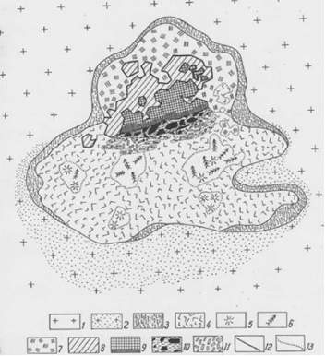
Будова пегматитового тіла камерного типу . Вертикальний розріз.
1 – граніти; 2 – граніти, збагачені фемічними мінералами; 3 – графічний пегматит; 4 – дрібно- і середньозерниста графіка; 5 – радіальна графіка; 6 – скелетна графіка; 7 – пегматоїд; 8 – польовошпатова зона; 9 – кварцова зона; 10 – камера (занориш); 11 – зона вилуговування; 12 – контакти чіткі; 13 – контакти нечіткі

Slide 32
Пегматити відомі також у Західному Приазов’ї. Найбільш декоративні відміни зустрічаються на правому березі р.Чокрак, поблизу с.Єлісеївки, на родовищі Зелена Могила. В пегматитових жилах можна помітити цілі зони письмової структури з включеннями гнізд магнетиту та одиночних кристалів гранату. Якщо іхтіогліпти кварцу збільшуються, то порода втрачає клинописний вигляд , зберігаючи свою красу лише в великих шматках. На правому березі р.Кильчиці біля с.Андріївки на родовищі Кам’яна Скала, в одній з пегматитових жил зустрічаються письмові відміни. Породи з дрібною графікою , з чітко вираженими іхтіогліптами можна знайти серед чисельних, хоч і малопотужних жил в басейні р.Берди в околицях сс.Родіонівки, Миколаїівки та ін.
На жаль, це каміння в Україні майже не використовується, хоча в 70-ті роки минулого століття дослідження Інституту мінеральних ресурсів (м.Сімферополь) показали придатність приазовського пегматиту для виготовлення декоративних виробів та вставок у броші. З волинського пегматиту в той же час виготовлялась сувенірна продукція. Стоїть завдання залучати цю сировину у ювелірне виробництво.

Slide 33
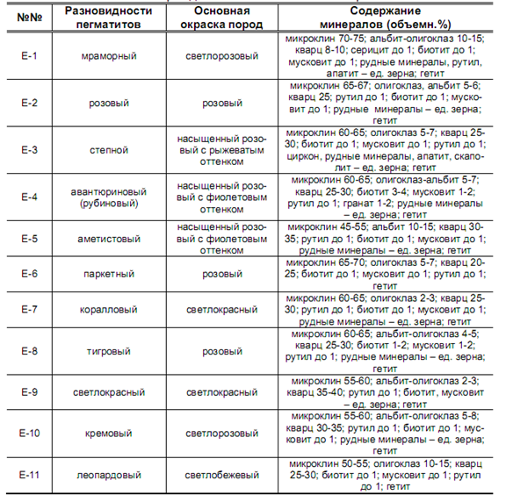
Мінеральний склад та відміни пегматитів Приазов’я. Родовища Балка Великого Табору(за Коноваловою В.В., 2008)

Slide 34
Декоративні різновиди письмових пегматитів родовища Балка Великого Табору: 1 – паркетний, 2 – мармуро-
вий, 3 – рожевий, 4 – степовий, 5 – кораловий, 6 – авантюривий, 7 – кремовий, 8 – леопардовий

Slide 35
Родовища пегматитів
Єлисеївське пегматитове поле відоме своїми класичними родовищами Зелена Могила та Балка Великого Табору.
Родовище Зелена Могила дотепер повністю відпрацьовано (кар’єр частково затоплений). Разом з тим, добра відкритість об’єкта та доступність для вивчення дозволяють детально досліджувати будову жил, контакти з вміщуючими породами, речовинний склад і закономірності їх розміщення у просторі й часі.
На родовищі було встановлено близько 15 пегматитових та аплітових жил (потужність найбільших складає 20–90 м, довжина 90–400 м). Нині в бортах кар’єра можна спостерігати жили письмового пегматиту потужністю до 5 м, які мають субвертикальне залягання. Для них характерна зональна будова від периферії до центру:на периферії – світло забарвлені з жовтуватим відтінком породи кварц- ортоклазового складу; в центральній частині – рожеві пегматити мікроклінового складу з чіткою графікою. Перехід від одного різновиду до іншого розмитий (нечіткий), що може свідчити про метасоматичне заміщення або перекристалізацію.

Slide 36
Жили субгоризонтального залягання – малопотужні (0,5 м) зональні тіла представлені аплітоїдними гранітами: світло-рожеві з фіолетовим відтінком знаходяться в центральній частині; світло-сірі з жовтуватим відтінком – в периферичній. Жили мають січний характер по відношенню до субвертикальних і простежуються на відстань 50 м і більше.
У північній частині кар’єра встановлені альбітові пегматити з гранатом розміром до 5–6 мм.
Кварц представлений двома генетичними типами – жильний і ядерний.
Жильний кварц, як правило, молочно-білого кольору, зустрічається скрізь по всьому кар’єру і формує потужні жили до 10 м. Виходи кварцу розбиті на блоки прямокутної форми і генетично пов’язані з горизонтальними тектонічними рухами. Утворення жильного кварцу належать до завершального етапу в становленні пегматитових тіл, тому він містить ксеноліти мікрокліно- вих пегматитів.

Slide 37
Ядерний кварц спостерігається у вигляді останця сильно дислокованого кварцу, що знаходиться над ложем кар’єра. Кожна окремість кварцу знаходиться в «біотитовій сорочці», яка його щільно огортає. При цьому створюється враження, що весь останець складений біотитом і лише після детального розгляду стає зрозумілим, що це кварцовий масив. Довгий час він був під дією тривалої тектонічної напруги знизу і потужного опрацювання газовими еманаціями. Про це свідчить,по-перше – вигнуті лінзовидні окремості кварцу та гігантські кристали гранату розміром до 5 см і більше в апікальній частині ядра, по-друге – біотит, проникаючий в усі, навіть найдрібніші тріщини.

Slide 38
Родовище Балка Великого Табору детально розвідано в 1958–1960 рр. Харківською КГРЕ як польовошпатова сировина для керамічної і скляної промисловості. Зараз родовище розробляється відкритим способом. Потужні жили розташовані в північній частині балки і мають північно-західне простягання. Довжина найбільшої з них – 630 м, потужність – 40-50 м, друга жила потужністю 50–57 м простягається на 605 м, третя – на 400 м шириною 2-75 м.
Жили родовища Балка Великого Табору складені переважно пегматитами неясно-графічної (51,1 %) та графічної (33 %) структури. Меншу роль відіграють пегматити пегматоїдної, зернистої та блокової (1,1 %) структури. Будова пегматитових жил зональна: центральну частину займають пегматити графічної структури, які облямовані пегматитами з неясно-графічною (псевдографічною) і зернистою структурою.

Slide 39
Зона графічного пегматиту північно- східної частини має потужність до 10 м, а південно-західної досягає 30 м. Падіння жили під кутом 10-19о. Падіння зон з графічним пегматитами – 35–40^{о}. Співвідношення обсягів неясно-графічних пегматитів та обсягів графічних становить 2:1. Загальні запаси пегматитів дорівнюють 5152 м³, у тому числі 1717,3 м³ графічного.
Крім основних породоутворюючих мінералів, пегматити містять гранат, біотит, мусковіт, берил, турмалін. Кожен з перерахованих мінералів має тісний генетичнийзв’язок з вміщуючими породами.
Письмові пегматити Єлисеївського рудного поля мають ефектний «графічний» малюнок, утворений закономірними зрощеннями кварцу та польового шпату. Досліджувані пегматити багаті різноманітністю форм вростків кварцу. Виходячи з цього, іхтіогліпти кварцу класифікують за формою і розміром. Спостерігаються такі різновиди форм графічних проростань: хвилеподібні (великі, вигнуті іхтіогліпти); пластинчасті (у вигляді пластинок, орієнтовані в двох напрямках під кутом 70–75°); пунктирні (до 5 мм завдовжки); олівцеподібні (тонкі, більше 5 мм

Slide 40
Обробка.
Більшість мінеральних видів групи польових шпатів мають спайність, при цьому один напрямок - це напрямок досконалої спайності, а інший- менш досконалої. Ці мінералі не чутливі до нагрівання до звичайних температур наклеювання. Матеріал кабошонів обдирається і шліфується швидко, особливо амазоніт, пертит і перистерит. Тому кабошони з них можуть легко втрачати форму при обробці внаслідок пришвидшеного видалення матеріалу вздовж площин спайності. На початкових етапах обробки кабошона рекомендується стежити зо його формою.
Полірується швидко до дзеркального блиску окисом церію на фетрі, шкірі, деревині та ін. У тому випадку, коли в амазоніті , пертиті і перисте риті є багато площин окремості(шилеризація), поверхні , більш або менш паралельні їм, інколи швидше сколюються, ніж поліруються; тому може виникнути необхідність остаточного полірування 0.5мкм порошком на деревині . З цієї причини не варто робити плоскі кабошони. Пегматит вимагає остаточної обробки на деревині, брезенті, шкірі послідовно 15-, 3-, 1- мкм алмазними пастами. Добрі результати можливі з окисом церію , але кварц при цьому буде дещо виступати над поверхнею вольового шпату. При огранюванні особливих складностей не виникає: поліруються окисом церію на пластмасі або олові чи подібному матеріалі , а також тонкою алмазною пастою на пластмасі. Кути коронки 40-50°, кути павільйону 40-43° .

